Slide 1
CHỦ ĐỀ: BIỂU CẢM CỦA MÀU SẮC Bài 3: Tranh in hoa lá (2 tiết)

Slide 2
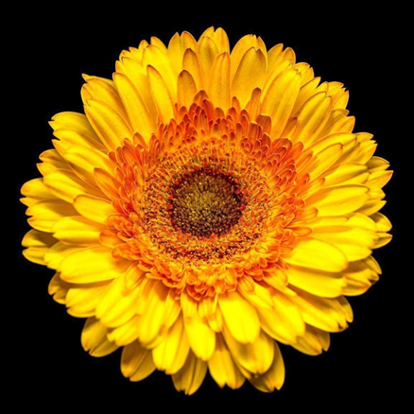
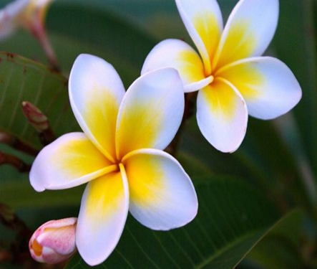
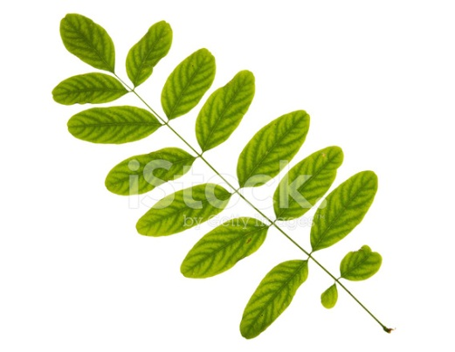
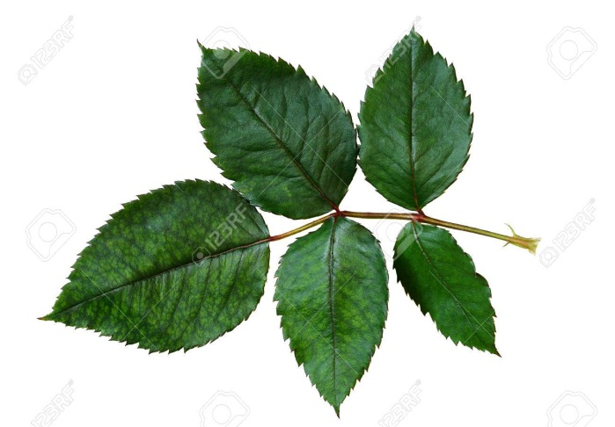
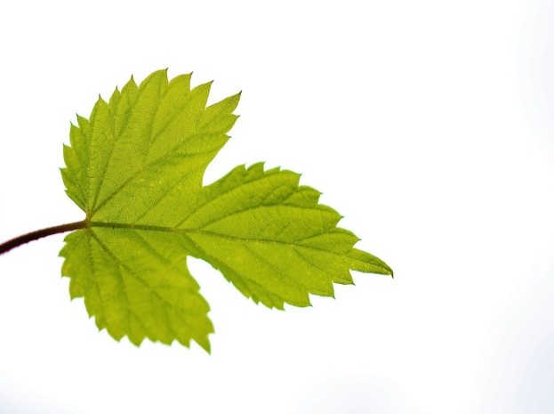
1. KHÁM PHÁ TRANH HOA , LÁ

Slide 3
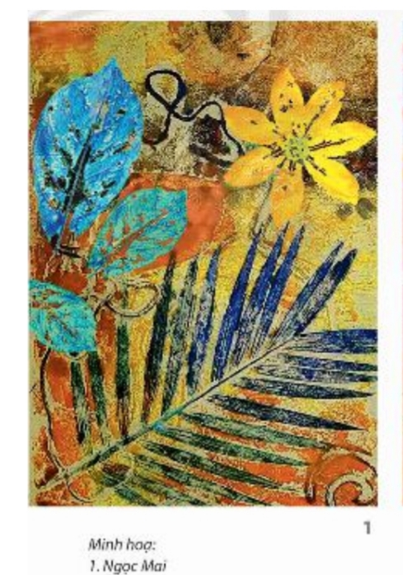
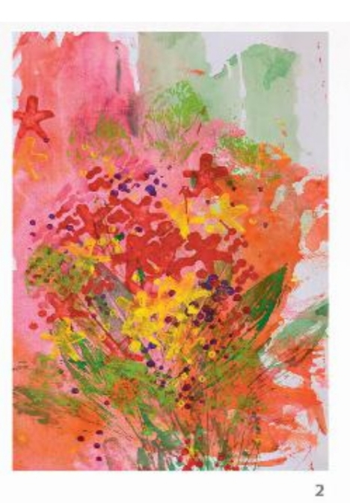
KHÁM PHÁ TRANH HOA LÁ
Quan sát và cho biết:
Nét, hình, màu trong bức tranh được thể hiện như thế nào?
Bức tranh được tạo ra bằng cách nào?

Slide 4
1. KHÁM PHÁ
+ Nét, hình, màu trong bức tranh được thể hiện như thế nào?
+ Nét, hình, màu trong bức tranh được thể hiện bằng sự đan xen các yếu tố màu sắc (màu đậm, màu nhạt) hài hòa. Hai bức tranh đều gam màu nóng (đỏ, vàng làm màu chủ đạo).

Slide 5
1. KHÁM PHÁ
+ Bức tranh được tạo ra bằng cách nào?
+ Bức tranh được tạo ra bằng cách bôi, chấm màu lên lá, hoa sau đó in lên giấy.

Slide 6
1. KHÁM PHÁ
+ Những bức tranh này có ý nghĩa như thế nào trong đời sống hằng ngày?
TL: Cảm nhận vẻ đẹp của thiên nhiên, từ đó ứng dụng vào trang trí ,tạo ra nhiều sản phẩm cho cuộc sống

Slide 7
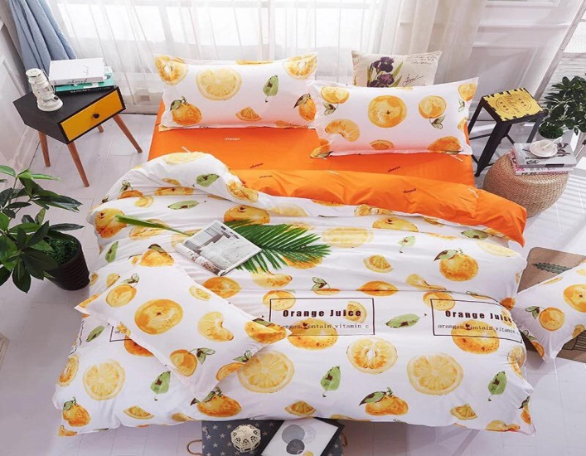
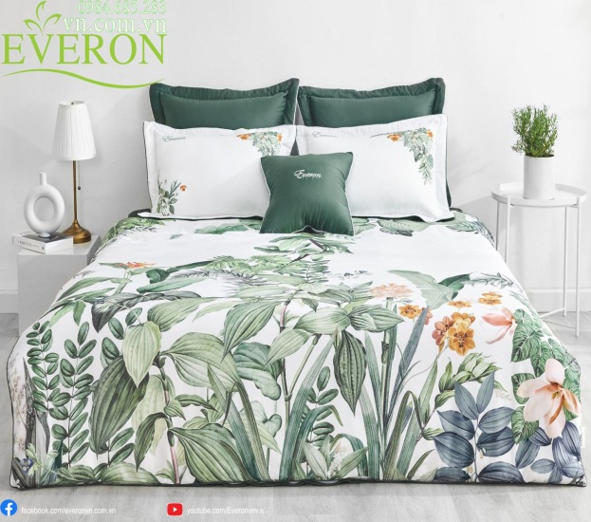
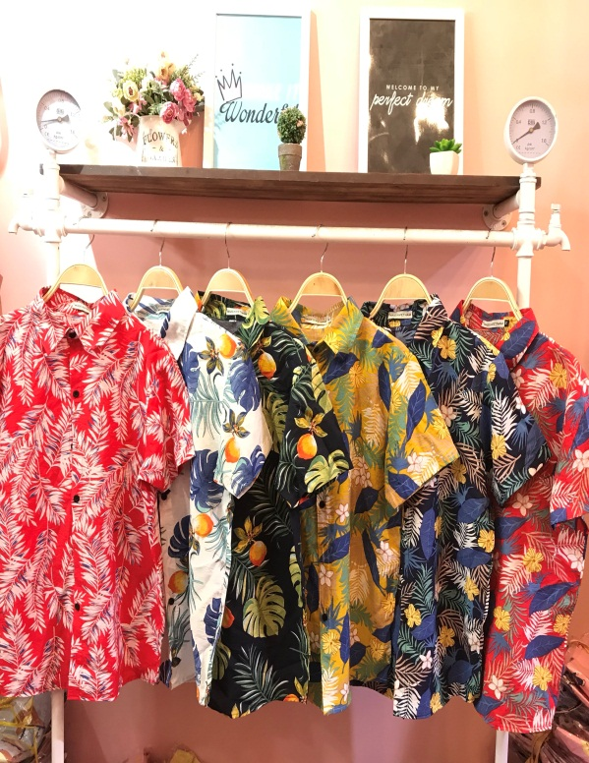
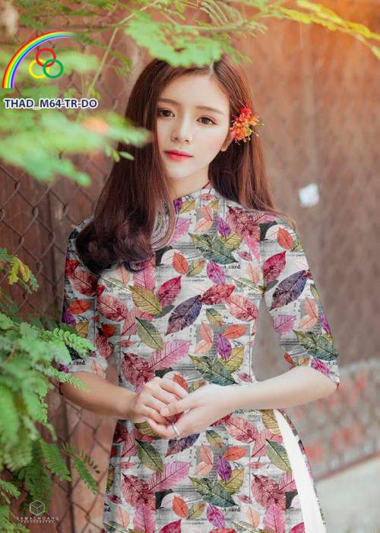
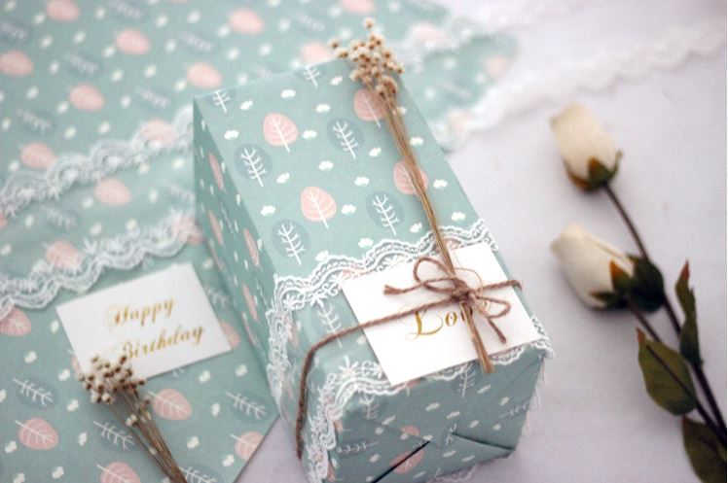

Slide 8
2. Cách tạo bức tranh bằng hình thức in
Nhiệm vụ học tập
+ Có thể tạo khuôn in bằng vật liệu gì?
+ Tạo hình từ khuôn in được thực hiện như thế nào?
+ Tạo bức tranh in màu như thế nào để có nhịp điệu và sự hài hoà?

Slide 9
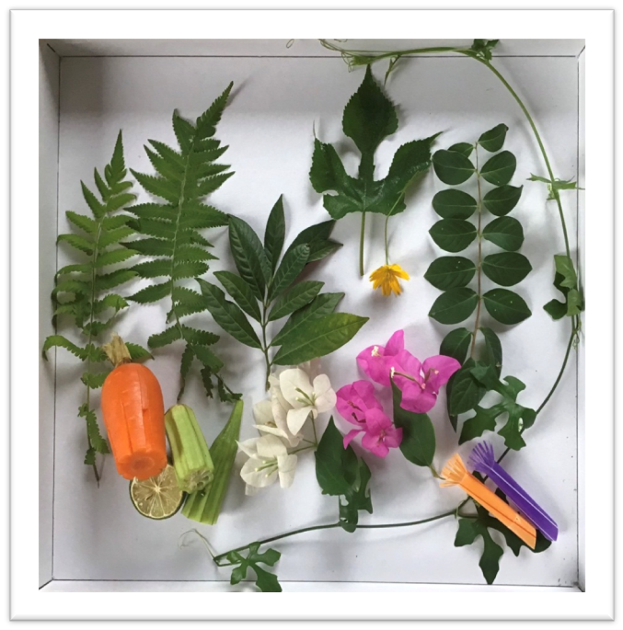
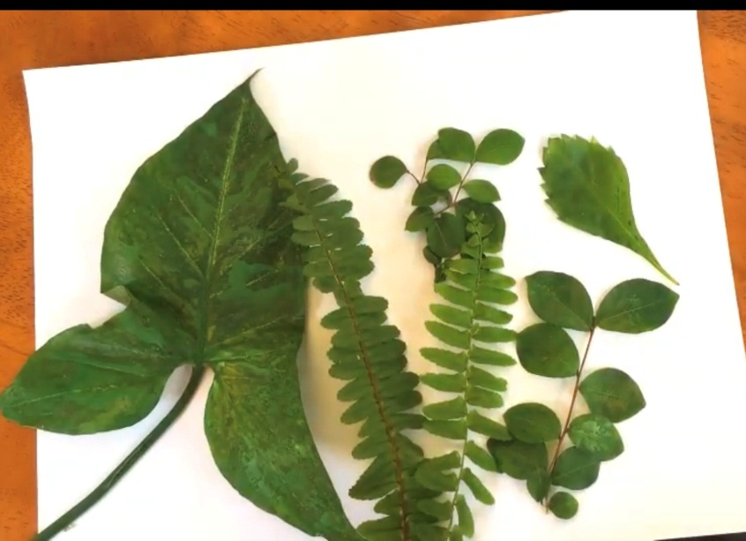
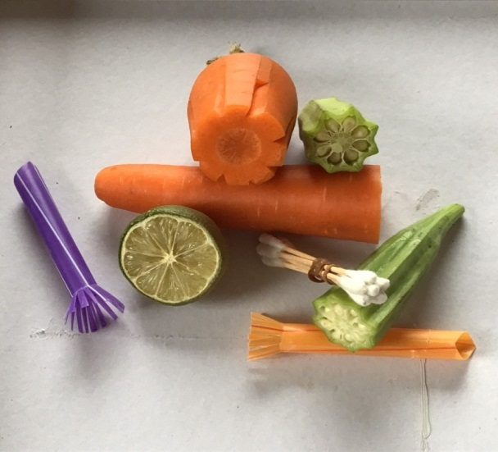
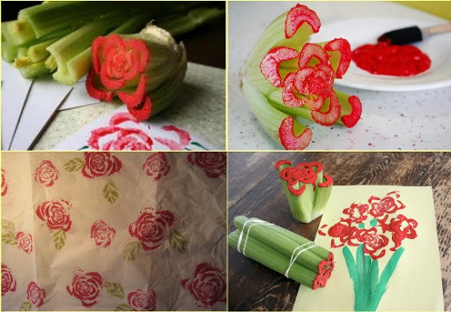
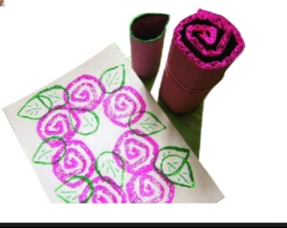
+ Có thể tạo khuôn in bằng vật liệu gì?

Slide 10
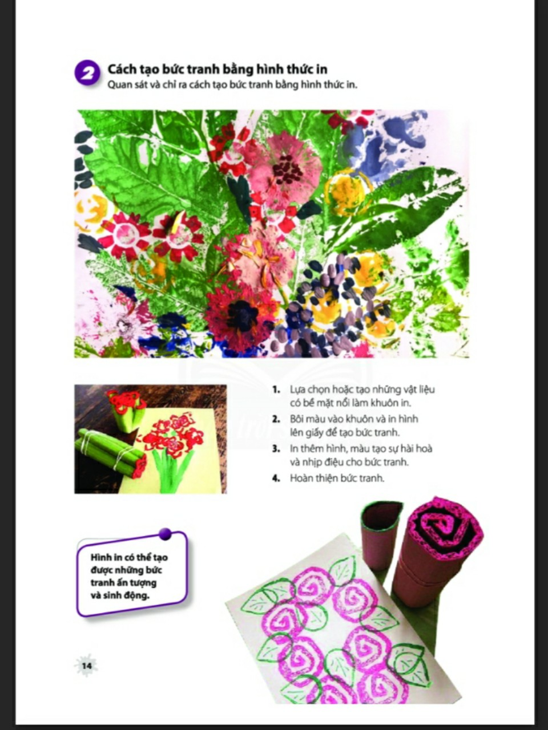
2. KIẾN TẠO KIẾN THỨC - KĨ NĂNG
Cách tạo bức tranh bằng hình thức in
+ Tạo hình từ khuôn in được thực hiện như thế nào?
B1: Lựa chọn hoặc tạo những vật liệu có bề mặt nổi làm khuôn in.
B2: Bôi màu vào khuôn và in hình lên giấy để tạo bức tranh.

Slide 11
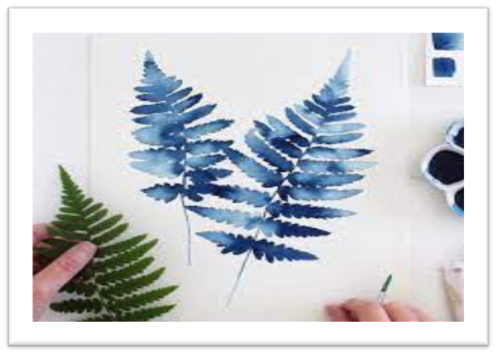
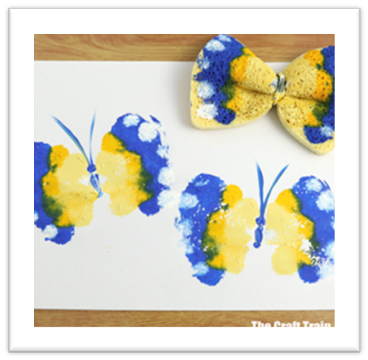
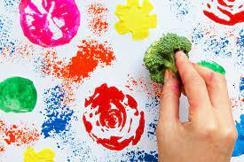
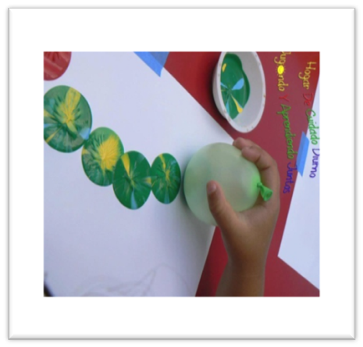
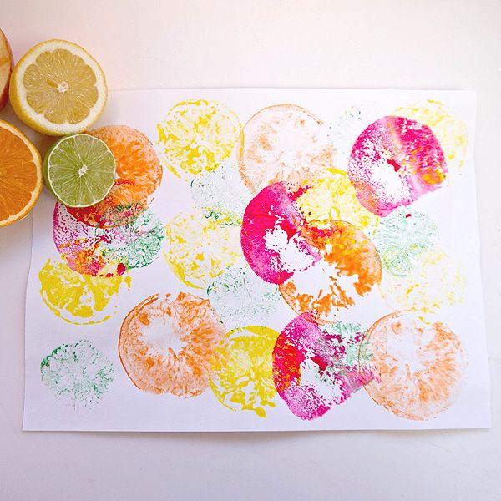
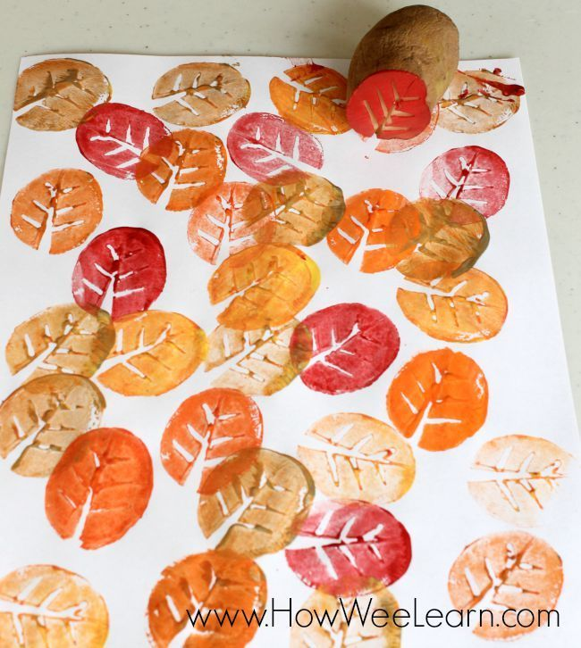

Slide 12
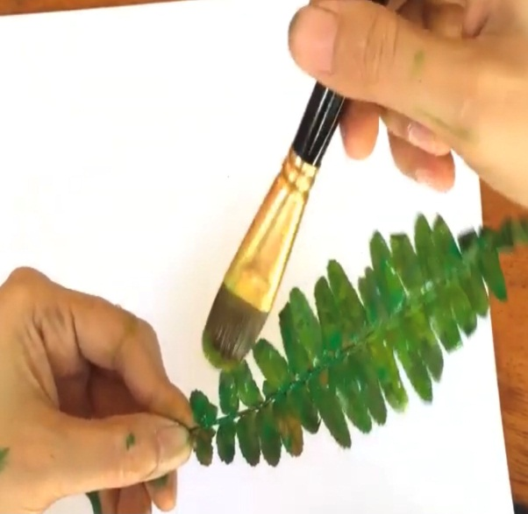
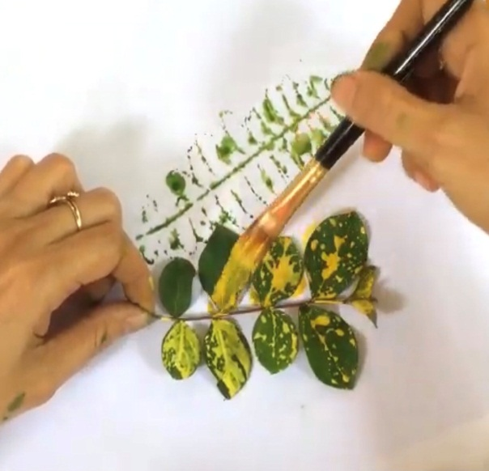
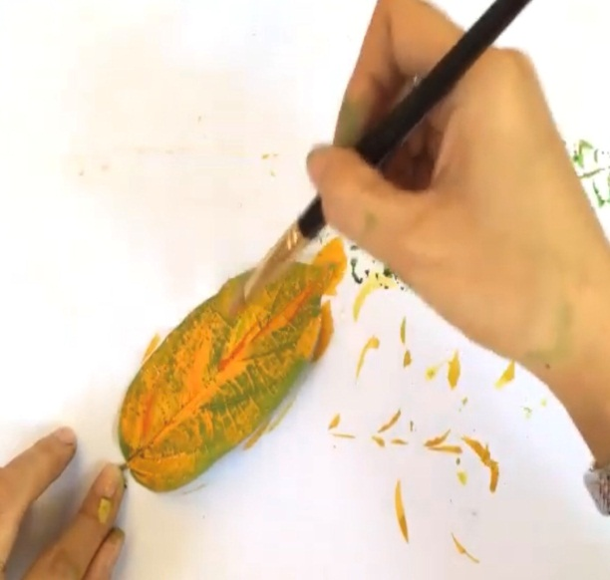
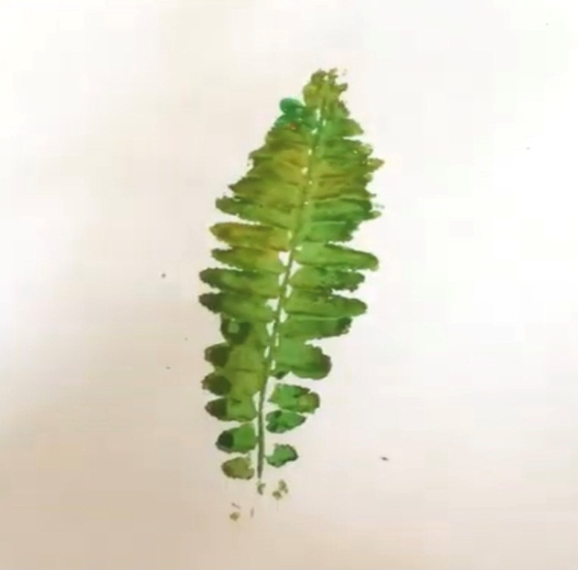
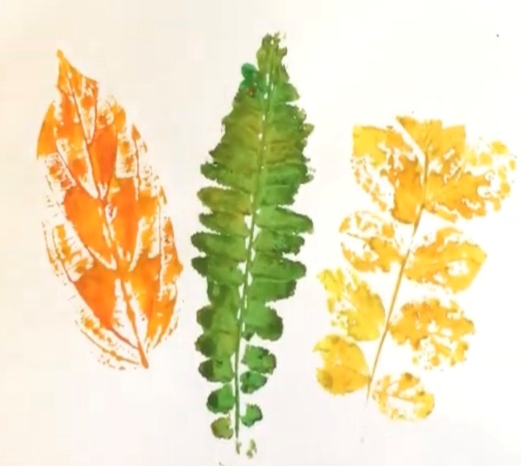

Slide 13
2. KIẾN TẠO KIẾN THỨC - KĨ NĂNG
Cách tạo bức tranh bằng hình thức in
B3: In thêm hình, màu tạo sự hài hoà và nhịp điệu cho bức tranh.
B4: Hoàn thiện bức tranh.

Slide 14
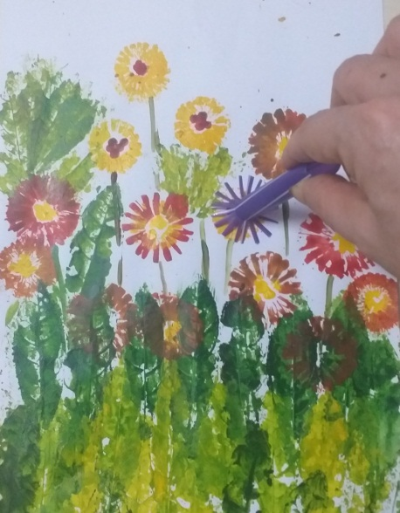
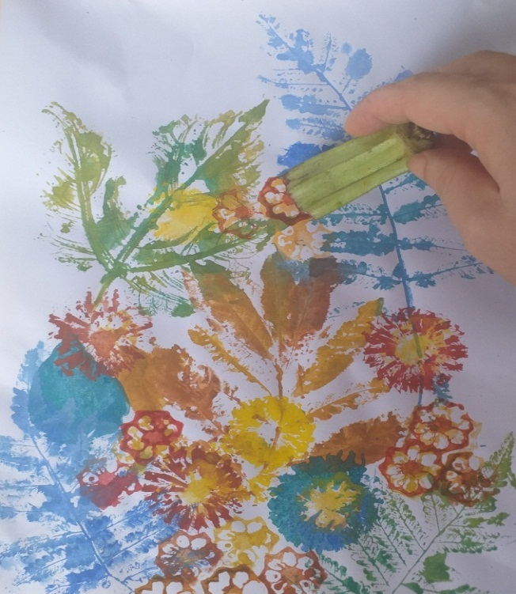
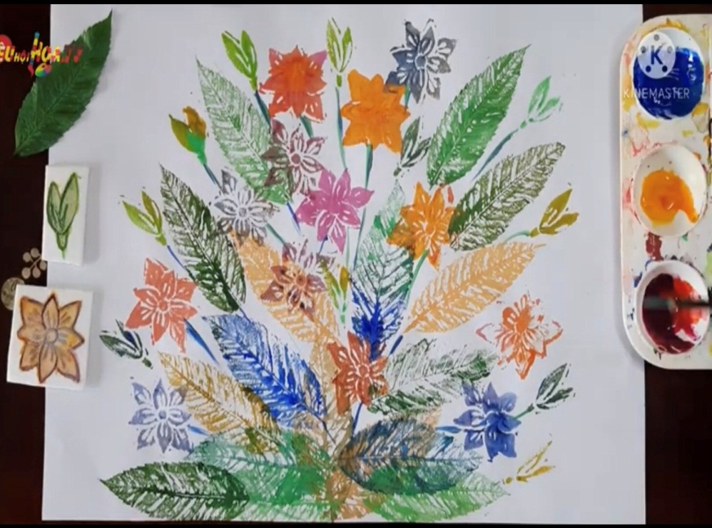
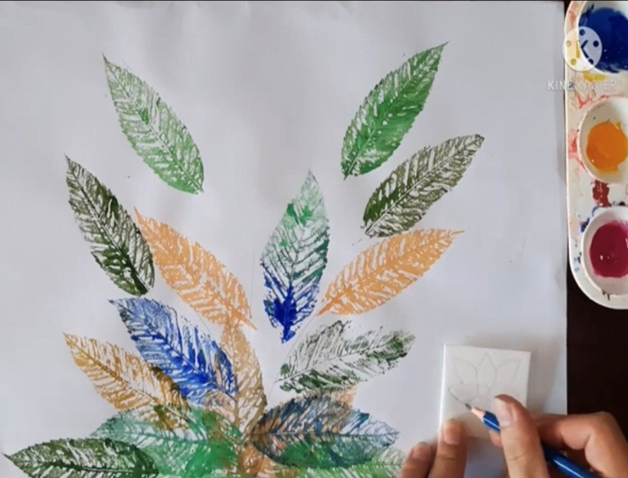
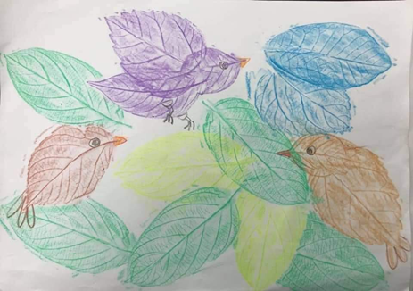

Slide 15
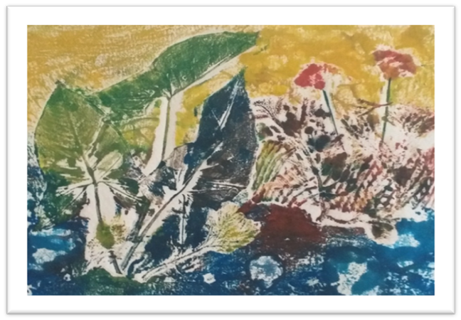
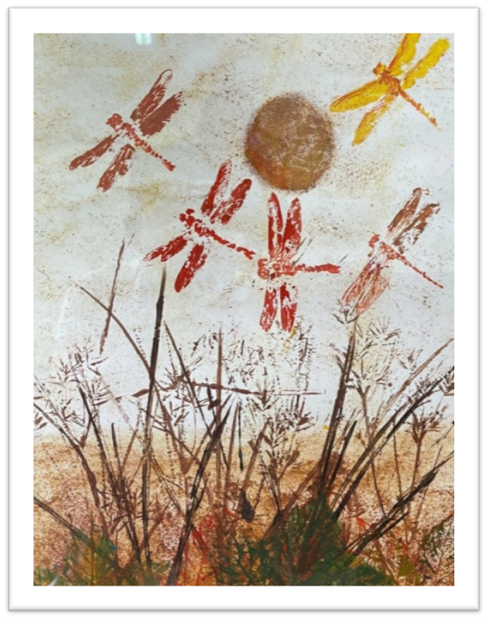
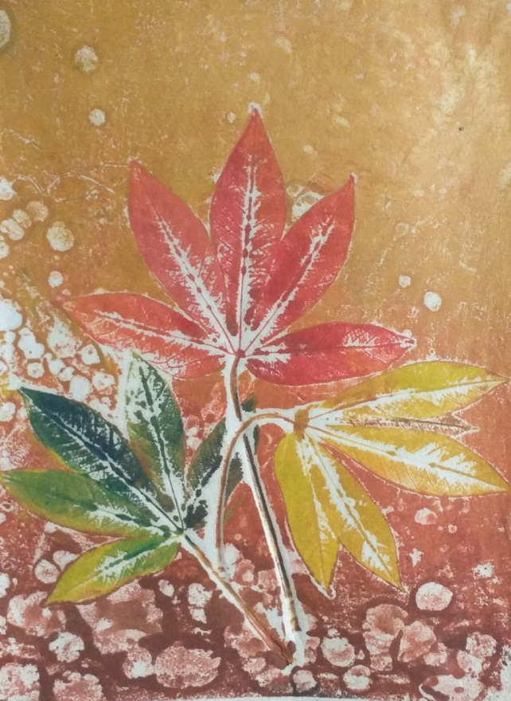
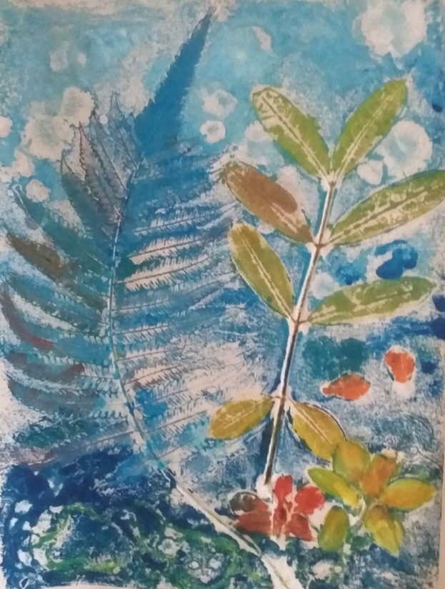

Slide 16
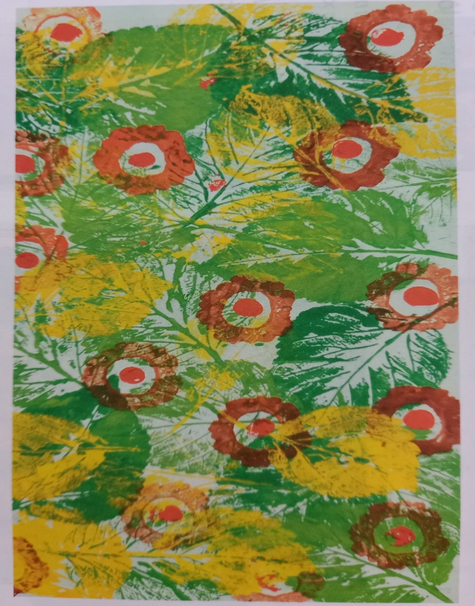
3. LUYỆN TẬP - SÁNG TẠO
Tạo bức tranh in hoa, lá

Slide 17
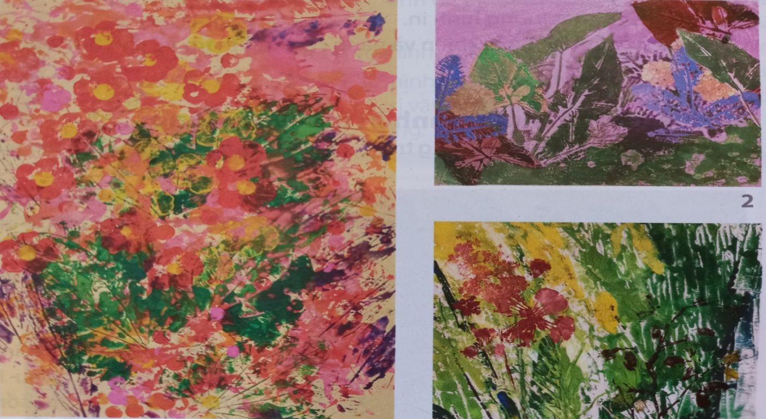
3. LUYỆN TẬP – SÁNG TẠO
Tạo bức tranh in hoa, lá
Chọn khuôn in bằng vật sẵn có hoặc tự tạo
Thực hiện in tranh hoa lá theo ý thích

Slide 18
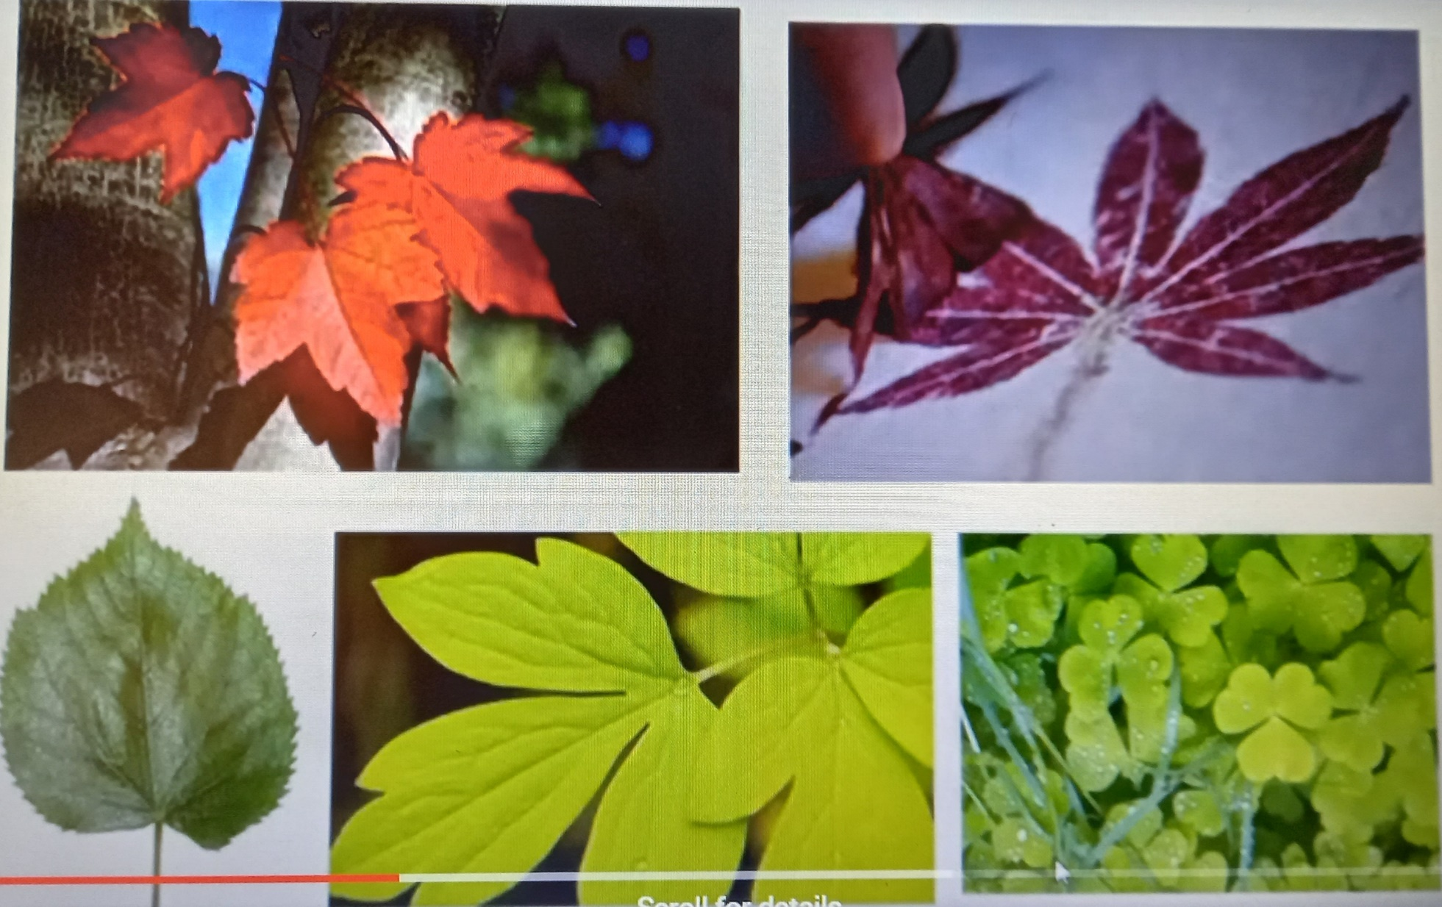
KHUÔN IN TỰ NHIÊN

Slide 19
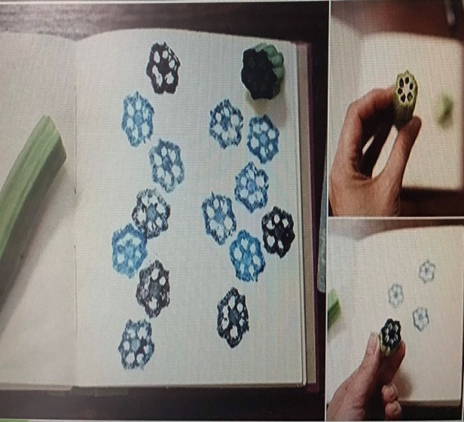
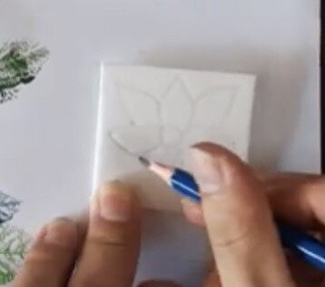
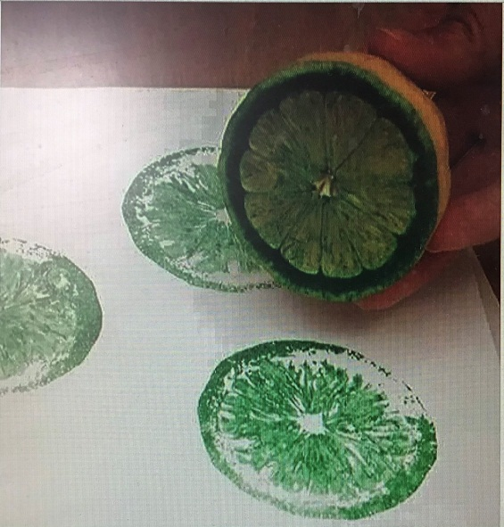
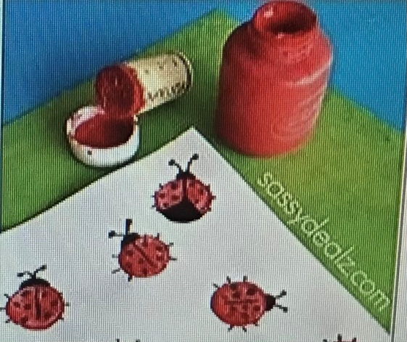
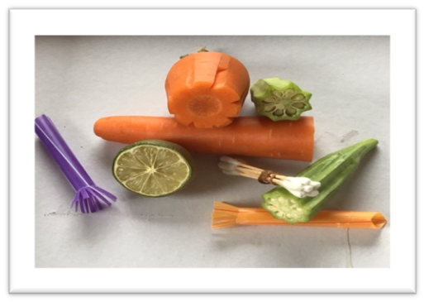
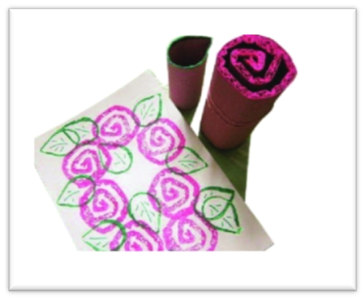
KHUÔN IN TỰ LÀM

Slide 20
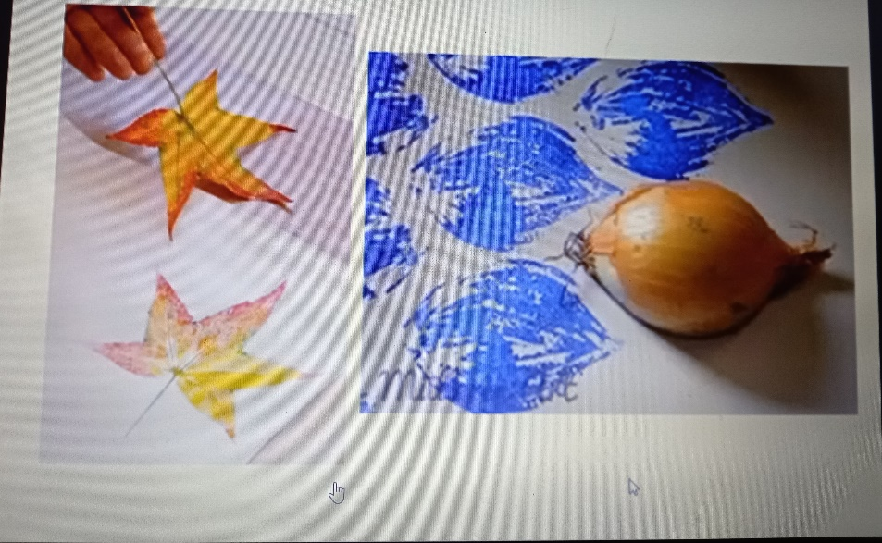
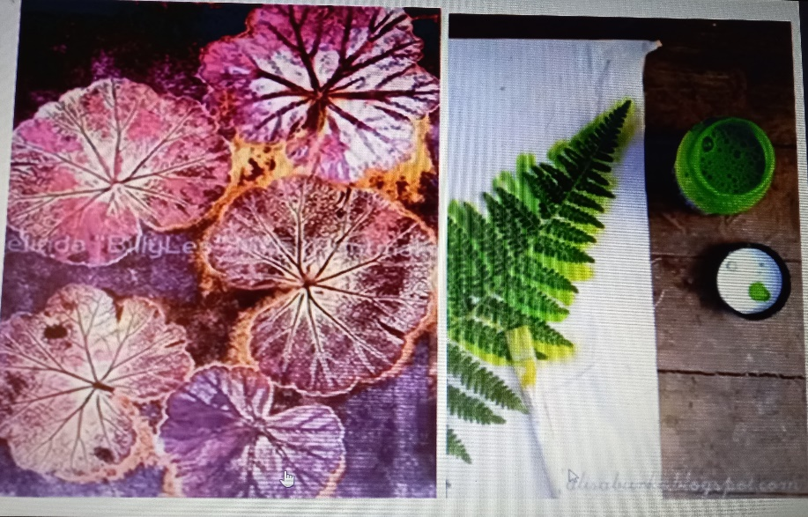
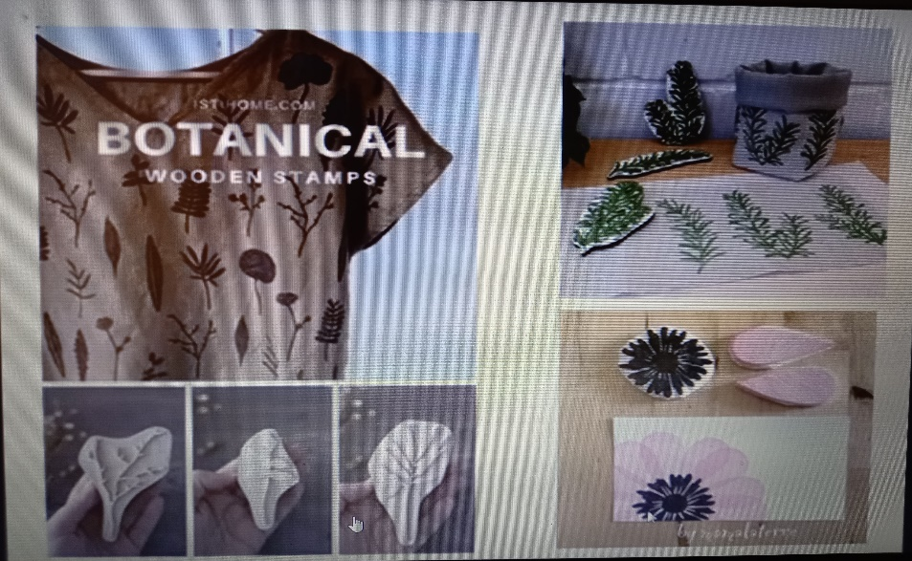
MỘT SỐ TRANH TỪ KHUÔN IN TỰ NHIÊN VÀ KHUÔN IN TỰ TẠO HÌNH HOA LÁ

Slide 23
4. PHÂN TÍCH – ĐÁNH GIÁ
Trưng bày sản phẩm và chia sẻ
Nêu cảm nhận và phân tích:
Bài tranh in hoa lá em yêu thích
Biểu cảm của nét, hình, màu trong tranh
Kĩ thuật in và chất lượng hình in
Cách điều chỉnh để hoàn thiện và nâng cao tính thẩm mĩ cho bức tranh

Slide 24
5. VẬN DỤNG – PHÁT TRIỂN
Tìm hiểu nghệ thuật trong đời sống
* Quan sát 2 tác phẩm tranh in
+ Em thích tác phẩm tranh in nào? Vì sao?
+ Theo em, kĩ thuật in có thể ứng dụng trong đời sống như thế nào?

Slide 25
5. VẬN DỤNG – PHÁT TRIỂN
Tìm hiểu nghệ thuật trong đời sống
Quan sát và chỉ ra hình ảnh trong tranh, màu sắc, đường nét và cách tạo hình.
Tranh in thuộc kĩ thuật đồ họa tạo hình, được thể hiện bằng cách gián tiếp đưa chấm, nét, hình, màu từ một khuôn in lên mặt giấy, vải,…để thể hiện ý tưởng của họa sĩ.

Slide 26
Kĩ thuật và hình in có thể ứng dụng trên nhiều loại sản phẩm phục vụ đời sống như: Vải, giấy gói hàng, giấy dán tường, áo, váy, mũ, ba lô, giày…….

Slide 27
Kĩ thuật in đồ họa được sử dụng khá phổ biến trong đời sống, coa thể tạo ra tác phẩm mĩ thuật, nâng cao giá trị sử dụng và tính thẩm mĩ cho sản phẩm.

Slide 28
*Hướng dẫn HS chuẩn bị bài học sau:
+ Xem trước bài học “ Thiệp chúc mừng ”
+ Chuẩn bị các học liệu liên quan đến nội dung bài học
+ Chuẩn bị bút chì, màu vẽ, giấy, bìa màu, keo, hồ dán...
+ Sản phẩm mĩ thuật của bài học trước.
+ Giấy khổ A3, A4(giấy trắng hoặc giấy màu) màu vẽ ( màu nước, wat, acrylic.)

Slide 29
Xin chân thành cảm ơn
Quý thầy cô và các em học sinh
về dự tiết học
Chúc các thầy cô mạnh khỏe
Chúc các em học tốt.

